Slide 1
MOVIE Information chatBot
2조 김광남 김준영 황창섭

Slide 2
Introduction
001 서론
당신이 선호하는 취미는?
세대별 영화 선호 장르
002 본론
구현 방법
Dialog Flow
동작 모습
003 결론
결론 및 향후 발전 계획

Slide 3
당신이 선호하는 취미는?
한국인이 선호하는 취미
자료 : 한국 갤럽
성별에 따른 영화 선호도 순위
자료 : 한국 갤럽
4%
종합순위
남자
영화관람
오늘 뭐할까?
영화 보러 갈래?
5위
5위
여자
2위
2030세대
영화관람
11%
등산에 이어 성별의 구분이 없는 인기 취미
2위

Slide 4
세대별 영화 선호 장르
출처 : 영화진흥위원회
영화 관람
88.6%
Check Point
문화예술 및 스포츠 관람
자료 : 통계청
매출
1조 8139억
관객수
2억 2614만명

Slide 5
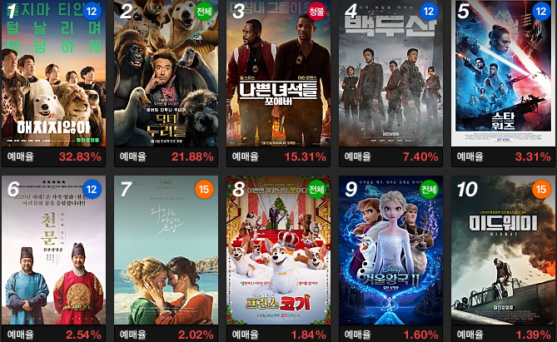
구현 방법
Method | CONTENTS
Crawling | Movie.naver.com 영화 정보를 크롤링하여 제목, 줄거리, 감독, 평점, 장르, 리뷰 등의 데이터 100여개 수집
Dialog | TEXT B Enjoy your stylish business and campus life with BIZCAM
Flask | TEXT C Enjoy your stylish business and campus life with BIZCAM
Naver 영화
CONTENTS
CONTENTS

Slide 6
Dialog flow
Enjoy your stylish business and campus life with BIZCAM
30%
CONTENTS A
75%
CONTENTS A
75%
CONTENTS A
CONTENTS A
컨텐츠에 대한 내용을 적어요
Enjoy your stylish business and campus life with BIZCAM
CONTENTS A
컨텐츠에 대한 내용을 적어요
Enjoy your stylish business and campus life with BIZCAM
CONTENTS A
컨텐츠에 대한 내용을 적어요
Enjoy your stylish business and campus life with BIZCAM
PowerPoint is a computer program created by Microsoft Office.
You can use a software program such as Microsoft Power Point to provide the audience with slides that contains your major points

Slide 7
실제 동작 모습
■ CONTENTS 45%
컨텐츠에 대한 내용을 적어요
Enjoy your stylish business and campus life with BIZCAM
■ CONTENTS 35%
컨텐츠에 대한 내용을 적어요
Enjoy your stylish business and campus life with BIZCAM
■ CONTENTS 5%
컨텐츠에 대한 내용을 적어요
Enjoy your stylish business and campus life with BIZCAM
■ CONTENTS 15%
컨텐츠에 대한 내용을 적어요
Enjoy your stylish business and campus life with BIZCAM

Slide 8
결론 및 향후 발전 계획
PLUS
현재 상영하고 있는 영화의 자세한 정보를 사용자의 선택에 따라 간편히 확인
01
MINUS
발전할 수 있는 방향이 많았는데 여러 부분을 생략
02
INTEREST
명작 영화들에 대한 정보, 현재 상영하는 근처 영화관에 대한 정보, 사용자에 맞춘 영화 추천 등
03

Slide 9
Q & A

